Slide 1
Kebijakan Desentralisasi Kesehatan dan Governance Sektor Kesehatan
Sesi 4

Slide 2
Pokok Bahasan
Kebijakan Desentralisasi
Tata Kelola Sektor Kesehatan

Slide 3
Kebijakan desentralisasi
Pokok Bahasan 1:

Slide 4
Perkembangan Desentralisasi di Indonesia
Law 22/99
Law 32/04
centralization
De-centralization

Slide 5
PP No. 25 Tahun 2000
(penjabaran UU No. 22 Tahun 1999)
11 Fungsi Pemerintah Pusat
5 Fungsi Pemerintah Propinsi
Sisanya ada di Pemerintah Kabupaten/Kota

Slide 6
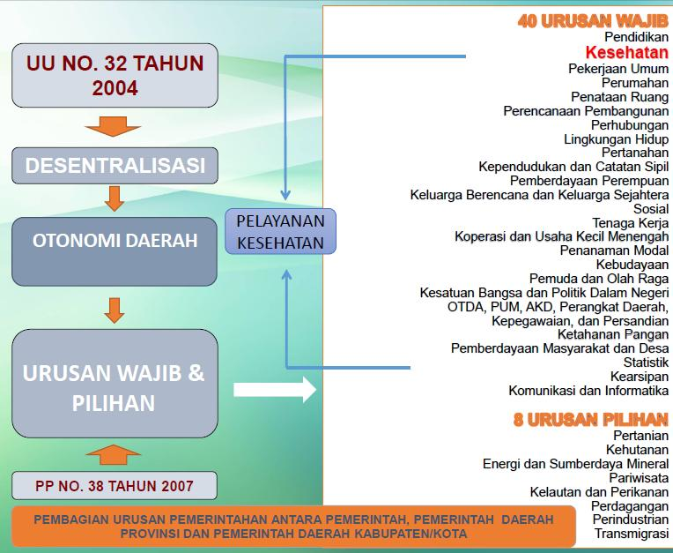
Sumber: Kemendagri (2015)

Slide 7
Harapan 15 tahun yang lalu
Kebijakan Desentralisasi
Dalam bentuk berbagai peraturan hukum
Menghasilkan peningkatan
Status Kesehatan Masyarakat
Lembaga Pemerintah
Input
Masyarakat dan
Swasta
Faktor-faktor lain

Slide 8

Pertanyaan-pertanyaan kritis setelah 15 tahun
Apakah kebijakan desentralisasi justru memperburuk status kesehatan masyarakat?

Slide 9

Apa kenyataannya?
Kematian ibu dan bayi serta penyakit AIDS tidak mendapat manfaat dari kebijakan desentralisasi
Pelaksanaan Jaminan Kesehatan Nasional ada kemungkinan memperburuk ketidak adilan geografis.
Mengapa?
15 tahun desentralisasi tidak berhasil menyeimbangkan fasilitas kesehatan dan sumber daya kesehatan antar propinsi/kabupaten

Slide 10
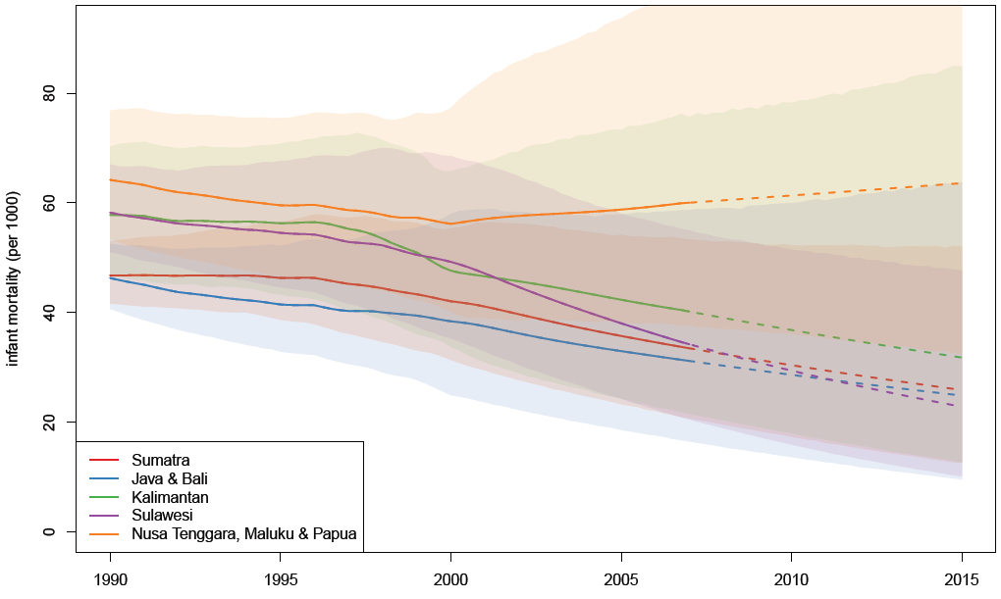
Analisis kematian bayi
Gap membesar
Desentralisasi
Balitbang Kemenkes, UGM, University of Queensland

Slide 11
Mengapa?
Periode 2000 – 2007: Ketidak jelasan peran antar level pemerintah karena PP25 yang tidak jelas
2007 – 2013: PP 38 2007 memperjelas peran pemerintah di berbagai level, ternyata masih banyak masalah
Mengapa?

Slide 12
Kenyataan hingga 2013
Kebijakan Desentralisasi
Dalam bentuk berbagai peraturan hukum
Menghasilkan peningkatan
Status Kesehatan Masyarakat
Lembaga Pemerintah
Input
Masyarakat dan
Swasta
Masih banyak masalah
Faktor-faktor lain

Slide 13
Apa saja masalahnya?
Pemerintah Propinsi dan Kabupaten belum memberikan perhatian besar terhadap sektor kesehatan, kecuali pengobatan gratis;
Politik di daerah (otonomi) mengakibatkan pembiayaan dan manajemen kesehatan di daerah kacau;
Pemerintah pusat belum maksimal dalam mengelola kesehatan secara desentralisasi.

Slide 14
1. Pemerintah Propinsi dan Kabupaten belum memberikan perhatian besar terhadap sektor kesehatan, kecuali pengobatan gratis;
Pilihan kepala daerah langsung merubah pelayanan kesehatan menjadi komoditi politik;
Komoditi Politik yang paling menarik adalah pelayanan kesehatan gratis;
Biaya tinggi dalam pemilihan kepala daerah menyebabkan banyaknya korupsi dan tidak perhatian pada kesehatan yang bersifat promotif dan preventif
Pembiayaan untuk Kerjasama lintas sektoral di daerah untuk kegiatan preventif dan promotif kesehatan belum maksimal.

Slide 15
2. Politik di daerah (otonomi) mengakibatkan pembiayaan dan manajemen SDM kesehatan di daerah kacau;
Demokrasi di daerah menyebabkan pembiayaan untuk sektor kesehatan menjadi tidak terperhatikan
Daerah yang mempunyai kemampuan fiskal rendah, cenderung melihat kesehatan sebagai sumber pendapatan atau cash-flow;
Pengangkatan pejabat dinas kesehatan/rumahsakit terpengaruh oleh politik daerah

Slide 16
3. Pemerintah pusat belum maksimal dalam mengelola kesehatan secara desentralisasi
APBN kesehatan secara absolut meningkat tinggi namun ada hambatan (Bottleneck) dalam penyaluran ke daerah melalui mekanisme DAU, DAK, TP dan dana Dekonsentrasi;
Pencegahan dan promosi kesehatan banyak ditopang oleh dana asing yang mempunyai berbagai kendala penyaluran dan fragmentasi;
Fungsi pusat dalam NSPK belum maksimal;
Fungsi penyebaran SDM belum maksimal.

Slide 17
Ringkasan:
Kebijakan desentralisasi di sektor kesehatan merupakan masalah teknis rumit, diperburuk dengan aspek politik daerah, psikologis, dan problem penyaluran dana pusat.
Masalah teknis:
Aspek pembiayaan
Aspek sumber daya manusia
Aspek kewenangan
Aspek Informatika
……

Slide 18
Bagaimana kondisi saat ini & masa depannya?
Law 22/99
Momentum 2014
Law 32/04
centralization
De-centralization
2014
UU No. 24/2011 Ps. 60
UU No. 23/2014

Slide 19
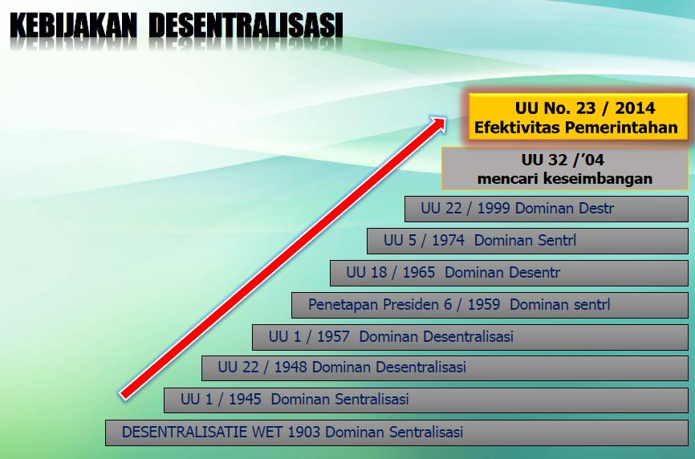
Sumber: Kemendagri (2015)

Slide 20
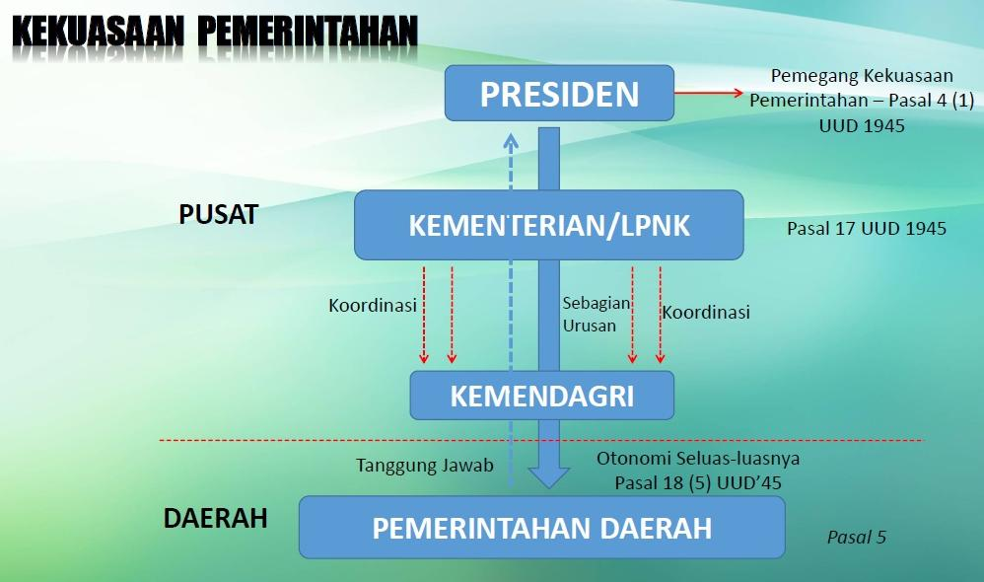
Sumber: Kemendagri (2015)

Slide 21
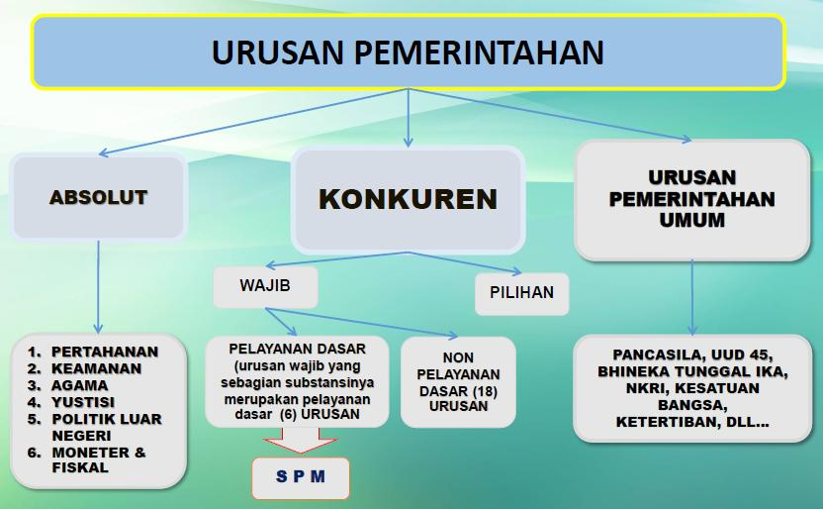
Sumber: Kemendagri (2015)

Slide 22
Pendekatan Concurrent
 | Pemerintah Pusat | Pemerintah Daerah Propinsi | Pemerintah Daerah Kota/Kabupaten
Fungsi Regulasi
Fungsi Pelayanan
Fungsi Pembiayaan

Slide 23
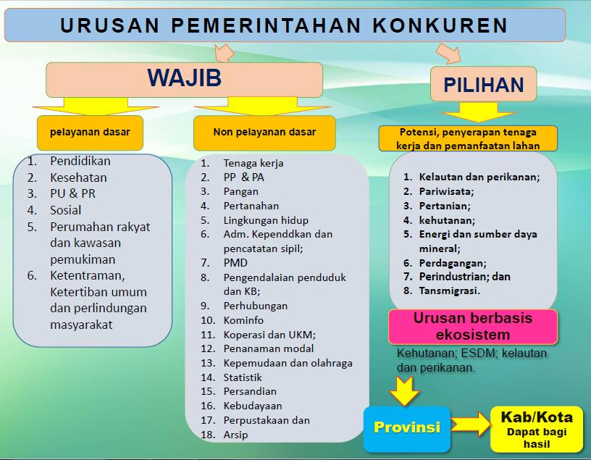
Sumber: Kemendagri (2015)

Slide 24
UU No. 23 Tahun 2014 tentang Pemerintahan Daerah
Lampiran UU No. 23/2014: Tidak semua subsistem kesehatan nasional di-konkurenkan → hanya 4 subsistem
→ 4 subsistem di pusat: → sentralisasi

Slide 25
Lingkungan
Ekonomi
Lingkungan Sosial-
Agama-Budaya
Lingkungan
Politik & Hukum
Kepemimpinan
& Kebijakan
Kesehatan
Upaya
Kesehatan
SDM
Kesehatan
Penelitian
Pengembangan
Manajemen
& Informasi
Kesehatan
Sediaan
Farmasi,
Alat Kesehatan
dan Makanan
Pemberdayaan
Masyarakat
Pembiayaan
Kesehatan
Lingkungan
Fisik - Biologi
Lingkungan
IPTEKKES

Slide 27
tata kelola sektor kesehatan
Pokok Bahasan 2:

Slide 28
Good Governance
WHO: “the system through which society organizes and manages the affairs of diverse sectors and partners in order to achieve its goals”

Slide 29
masyarakat
Pemerintah
Usaha
Sebagai pemberi dana dan pelaksana.
Sebagai regulator, pemberi dana dan pelaksana.
Profit dan Non-profit. Milik Pemerintah-Swasta
Sebagai pelaksana.

Slide 30
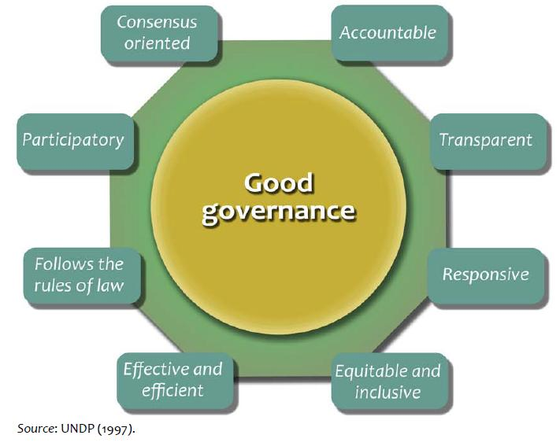

Slide 31
Beberapa Implikasi Penting
UU No. 23 Tahun 2014 dan PP No. 18 Tahun 2016 dalam
Tata Kelola Sektor Kesehatan

Slide 32
Beberapa Implikasi, antara lain:
Hubungan Pusat, Propinsi, dan Kabupaten/Kota
Hubungan antar berbagai lembaga di sektor kesehatan: misal, Dinas Kesehatan dan RS.

Slide 33
Implikasi Hubungan Pusat, Propinsi, dan Kabupaten/Kota
Ps 68 UU No. 23/14: tidak melaksanakan program strategis nasional → sanksi administratif
Ps 73 UU No. 23/2014: tidak memberikan laporan penyelenggaraan pemda → sanksi administratif
Gubernur sebagai wakil pemerintah pusat: Ps 91 UU No. 23/14
Ayat 3 (a): membatalkan perda kab/kota dan perbup/perwal

Slide 34
Implikasi terhadap RS
Pasal 209 UU No. 23 Tahun 2014: tak ada lagi nomenklatur RS
Pasal 21 (Provinsi) & Pasal 43 (Kab/Kota) PP No. 18 Tahun 2016 : RS sebagai UPT Dinas Kesehatan

Slide 35
Hubungan pusat dan propinsi-kabupaten kota:
Mempengaruhi Sistem Kesehatan Kabupaten
Mempengaruhi Rencana Strategis: sejak dari misi sampai program.

Slide 36
Implikasi 2: Hubungan antar berbagai lembaga di sektor kesehatan
Menggunakan Konsep Governance

Slide 37
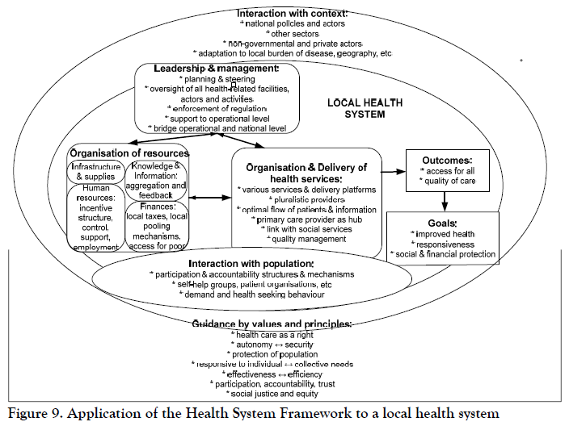

Slide 38
Lampiran UU No. 23 Tahun 2014
Menempatkan DInas Kesehatan sebagai pemberi ijin dan pengawas
Menempatkan berbagai lembaga pemerintah sebagai unit pelayanan:
RSD sebagai unit pelaksana teknis
Fungsi “Pembuat” Regulasi tidak dikonkurenkan (berada di pusat)
Dinkes: “pelaksana” regulasi; bukan “pembuat” regulasi

Slide 39
Aspek Filosofi dan Sosiologis
Filosofi:
sektor kesehatan membutuhkan penetap kebijakan/regulator yang kuat
Mengapa?
karena adanya kemungkinan lembaga pelayanan kesehatan (operator) tidak baik mutunya dan tidak safe.
Masyarakat harus dilindungi oleh sistem regulasi yang kuat

Slide 40
Fungsi melindungi masyarakat di sektor kesehatan:
Lembaga pelayanan kesehatan yang bermutu rendah;
Tenaga Kedokteran dan Kesehatan yang tidak kompeten;
Pelayanan kesehatan tradisional dan alternatif yang tidak dapat dipertanggung-jawabkan;
Jaminan kesehatan yang tidak bermutu dan banyak fraud;
Bisnis obat yang buruk;
Salon kecantikan dan pelangsingan tubuh yang tidak jelas manfaatnya
Penjualan makanan dan minuman yang buruk;
…
Dari apa?

Slide 41
Fungsi Perlindungan ini secara sosiologis:
Sangat strategis
Sangat mulia
namun juga
Sangat sulit
sehingga harus fokus
Fungsi ini harus ada di pemerintah dan berada di Dinas Kesehatan.

Slide 42
masyarakat
Dalam Konteks Rumahsakit
Pemerintah
Usaha
Sebagai yang dilayani.
Dinas Kesehatan sebagai perumpunan Dinas yang berfungsi sebagai regulator (pemberi perijinan), pemberi dana dan pelaksana.
RS Daerah sebagai UPT Dinas, menggunakan sistem keuangan BLU. Harus punya ijin
Sebagai pelaksana.

Slide 43
Masalah Tata Kelola di daerah
BPJS:
Lembaga Non Kesehatan diawasi OJK;
dibentuk berdasarkan UU
Dinas Kesehatan tidak memiliki kewenangan
Apa akibatnya?

Slide 44
Terima kasih
HP: 08156751227
E-mail: luqyboy2@yahoo.co.id

